Slide 1
escola de fé e política
waldemar rossi
02/09 - Semana da Pátria / Grito dos Excluídos

Slide 2
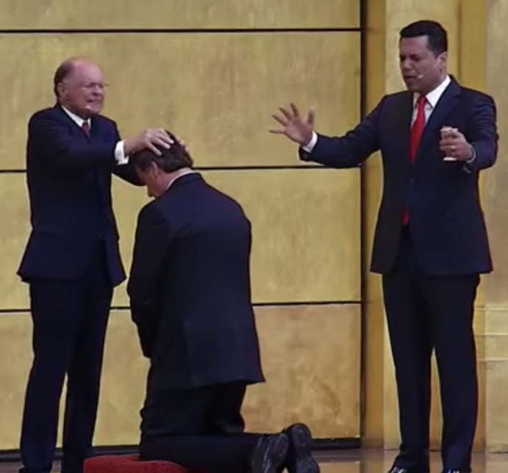
“Vamos consagrá-lo como o profeta Samuel 1 dia consagrou o rei Davi. Nós vamos consagrá-lo”, disse Edir Macedo. O religioso disse ainda que iria fazer o que não foi possível fazer com “com 1 determinado candidato que veio a ser presidente”, em referência ao ex-presidente Lula.
“Aquele candidato veio a ser presidente, mas não nos deu o direito de fazer o que o senhor queria que eu fizesse. Mas o senhor escolheu este homem para liderar os mais de 210 milhões de pessoas neste país”, afirmou.
Religião e Estado

Slide 3
Um sistema que, além de acelerar irresponsavelmente os ritmos da produção, além de implementar métodos na indústria e na agricultura que sacrificam a Mãe Terra na ara da «produtividade», continua a negar a milhares de milhões de irmãos os mais elementares direitos económicos, sociais e culturais. Este sistema atenta contra o projecto de Jesus, contra a Boa Nova que Jesus trouxe.
Queremos uma mudança, uma mudança real, uma mudança de estruturas. Este sistema é insuportável: não o suportam os camponeses, não o suportam os trabalhadores, não o suportam as comunidades, não o suportam os povos.... E nem sequer o suporta a Terra, a irmã Mãe Terra, como dizia São Francisco.
Papa Francisco aos Movimentos Populares

Slide 4
Mc 10, 42-44
Jesus os chamou e disse: “Vós sabeis que os chefes das nações as oprimem e os grandes as tiranizam. Mas, entre vós, não deve ser assim; quem quiser ser grande, seja vosso servo; e quem quiser ser o primeiro, seja o servo de todos. [...]

Slide 5
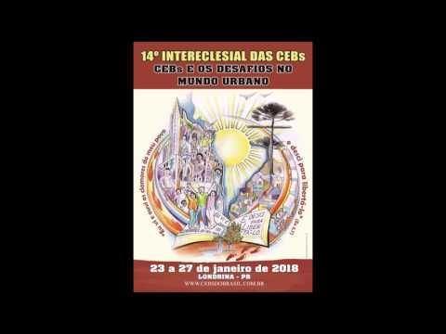
O teu povo senhor está sofrendo, caminhado de um lado para o outro.
Uma vida mais justa está querendo, pois se não migrar até esta morto.
Animados pela FÉ e bem certos da vitória, vamos fincar nosso pé e fazer
a nossa história, e fazer a nossa historia animados pela fé.
Desse jeito que a coisa está andando, o sistema escraviza e nos domina.
E o mal que está nos desviando, da verdade que cristo hoje ensina.
A estrutura da nossa sociedade, força o povo para migração. Os da roça vão
pra cidade, em busca de melhor situação.
Animados Pela Fé

